Slide 1
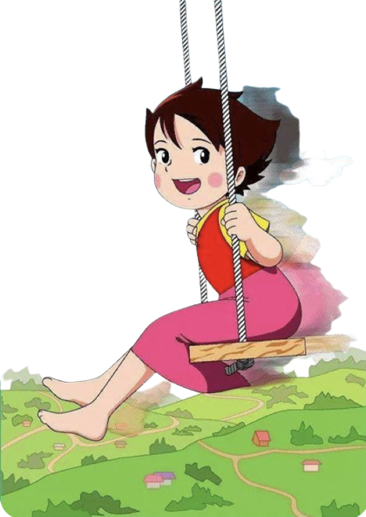
٤-٢ تمثيل الجمل العددية وكتابتها
أ/ فاطمة جبران

Slide 2
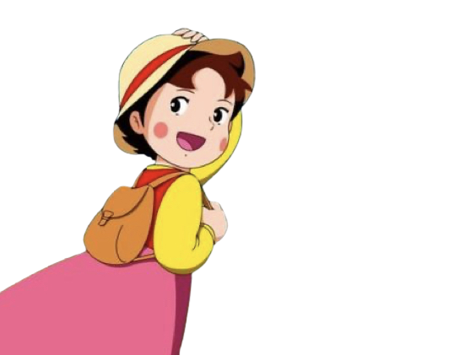
أ/ فاطمة جبران

Slide 3
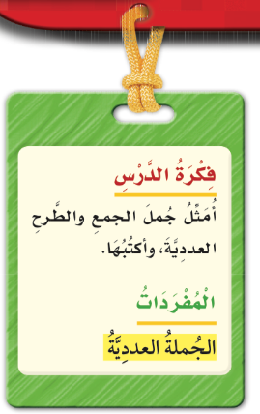
أ/ فاطمة جبران

Slide 4
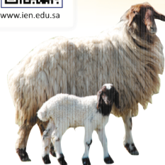
صفحة الكتاب ١١٠
أ/ فاطمة جبران

Slide 5
صفحة الكتاب ١١٠
أ/ فاطمة جبران

Slide 6
صفحة الكتاب ١١٠
أ/ فاطمة جبران

Slide 7
صفحة الكتاب ١١١
أ/ فاطمة جبران

Slide 8
صفحة الكتاب ١١١
أ/ فاطمة جبران

Slide 9
صفحة الكتاب ١١١
🌟
🌟
🌟
أ/ فاطمة جبران

Slide 10
صفحة الكتاب ١١١
🌟
🌟
🌟
أ/ فاطمة جبران

Slide 11
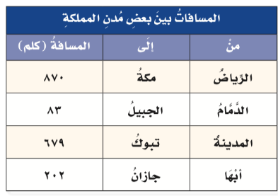
صفحة الكتاب ١١٢
🌟
🌟
🌟
أ/ فاطمة جبران

Slide 12
صفحة الكتاب ١١٣
🌟
🌟
🌟
أ/ فاطمة جبران

Slide 13
صفحة الكتاب ١١٣
🌟
🌟
🌟
أ/ فاطمة جبران

Slide 14
ماذاتعلمت ؟
أ/ فاطمة جبران

Slide 15
ممتع 🤩
قيم نفسك بالنسبة لفهمك للدرس
ممتع 🤩
سهل 😍
سهل 😍
أ/ فاطمة جبران

Slide 16
المتميزات في الدرس
أ/ فاطمة جبران

Slide 17
الواجب المنزلي
أ/ فاطمة جبران

